Slide 1
Valorisation des données de biodiversité d’une application naturaliste à travers le développement d’un module applicatif « Tableau de bord » et la détection automatique de données atypiques
Elsa GUILLEY
Pour l’obtention du diplôme d’ingénieur agronome
Maître de stage : Camille MONCHICOURT
Parc national des Ecrins
Tuteur école : Léo PICHON

Slide 2
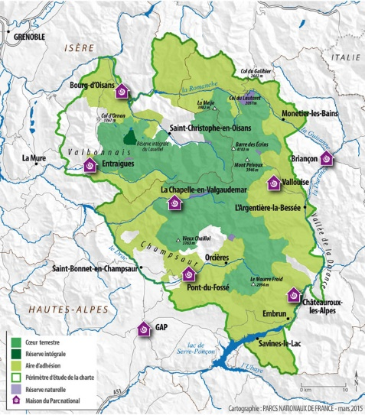
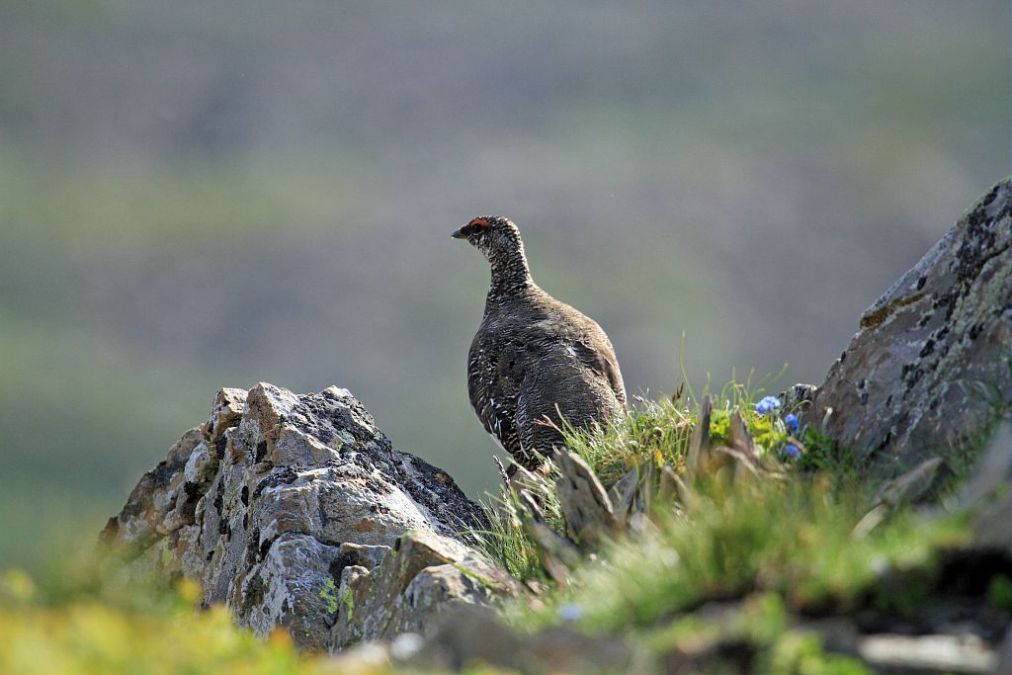
Le Parc national des Ecrins

Slide 3
Valorisation des données de biodiversité d’une application naturaliste à travers le développement d’un module applicatif « Tableau de bord » et la détection automatique de données atypiques
Elsa GUILLEY
Pour l’obtention du diplôme d’ingénieur agronome
Maître de stage : Camille MONCHICOURT
Parc national des Ecrins
Tuteur école : Léo PICHON

Slide 4
1
1
Contexte du projet
2
Organisation de la mission
3
Travail réalisé
4
Bilan et perspectives

Slide 5
2
Gestion des données de biodiversité :
entre innovations informatiques,
diffusion des informations et diversification des protocoles scientifiques
Contexte
Mission
Résultats
Conclusion

Slide 6
3

Slide 7
2
3
1
Arrivée de nouvelles technologies
Diffusion des données
DATA
3
Diversification et spécialisation des protocoles de suivi

Slide 8
4
Un système d’information biodiversité :
GeoNature
Contexte
Mission
Résultats
Conclusion

Slide 9
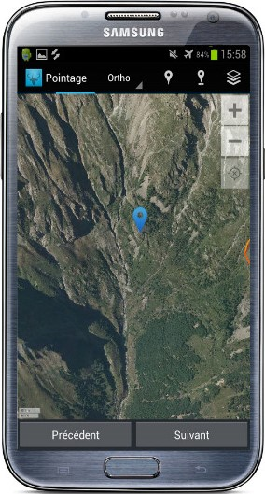
5
Contexte
Mission
Résultats
Conclusion

Slide 10
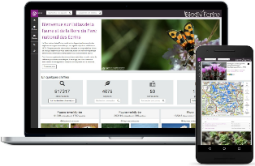
UsersHub
TaxHub
6
GeoNature mobile
INPN
Un système d’information complet pour la gestion des données faune et flore
Flore station
Flore prioritaire
Grands prédateurs
Suivi habitats
Lièvre variable
Mortalité faune
SICEN
(ObsOcc)
Suivi aigle royal
Flore bryophytes
OccTax
Suivi chiroptères
Contact faune
Partenaires
CBNA, LPO…
Triggers
▪ Observateur
▪ Espèce
▪ Lieu
▪ Date
▪ Protocole utilisé
Triggers
Synthèse
Qui a vu quoi, où, quand et comment
GeoNature
Partenaires
LPO
SINP régional (SILENE PACA)
INPN
GeoNature Atlas

Slide 11
7
SINP REGIONAL
Grand public
SINP NATIONAL
Partenaires locaux

Slide 12
8
1
Données provenant de protocoles et sources variés
Volumes conséquents d’informations hétérogènes
2
Diffusion nécessitant des données fiables
Données validées par défaut
Contexte
Mission
Résultats
Conclusion

Slide 13
9
Comment synthétiser les données brutes hétérogènes de l'application naturaliste GeoNature et optimiser leur valorisation pour répondre aux besoins de l’ensemble des utilisateurs, tout en conservant l’aspect générique de l’outil ?
Contexte
Mission
Résultats
Conclusion

Slide 14
10
Module GeoNature « Tableau de bord »
Détection automatique de données atypiques
Contexte
Mission
Résultats
Conclusion

Slide 15
11
2019
Mars
Avril
Mai
Juin
Juillet
Août
Septembre
Développement d'un module GeoNature "Tableau de bord"
3/20/2019 - 7/31/2019
Elaboration d'un système automatique de détection de données atypiques
8/1/2019 - 9/17/2019
1
3
Metabase
Analyse des besoins
2
Mise en œuvre technique
4 types d’utilisateurs
.
Développement en interne d’un module GeoNature.
Analyse de l’existant
134 jours
Un module de reporting de données flexible et interactif
48 jours
Documentation et test de solutions existantes pouvant répondre aux besoins : Kibana et Metabase.
Mise en place de tests utilisateurs.
Outils « clés en main » pour la création de tableaux de bord interactifs
Choix de la solution la plus adaptée aux besoins et au Parc.
Contexte
Mission
Résultats
Conclusion

Slide 16
12
Architecture technique de l’application
Back-end
Front-end
API
REST
SQLAlchemy
Chart.js
Angular
Contexte
Mission
Résultats
Conclusion

Slide 17
13
Développement en interne d’un module GeoNature « Tableau de bord » :
obtenir un état des lieux des connaissances à travers des graphiques et cartes interactives
Contexte
Mission
Résultats
Conclusion

Slide 18
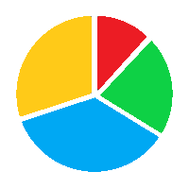
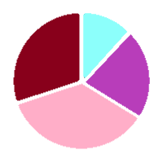
Optimisation des performances
14
Objectifs du module « Tableau de bord »
2000 - 2019
Front-end
API
REST
(Geo)JSON
/dashboard
Back-end
Contexte
Mission
Résultats
Conclusion

Slide 19
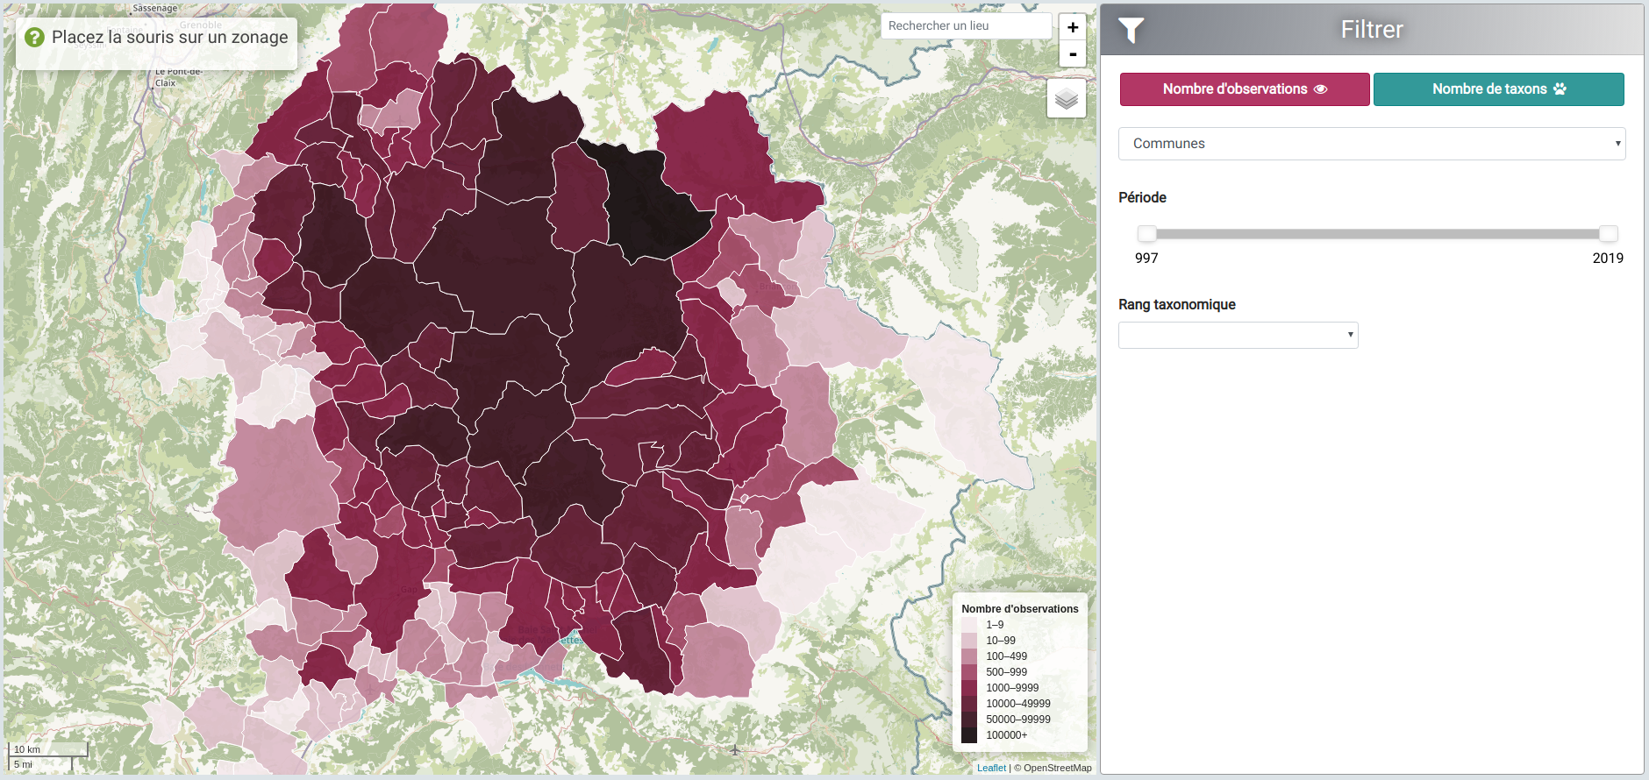
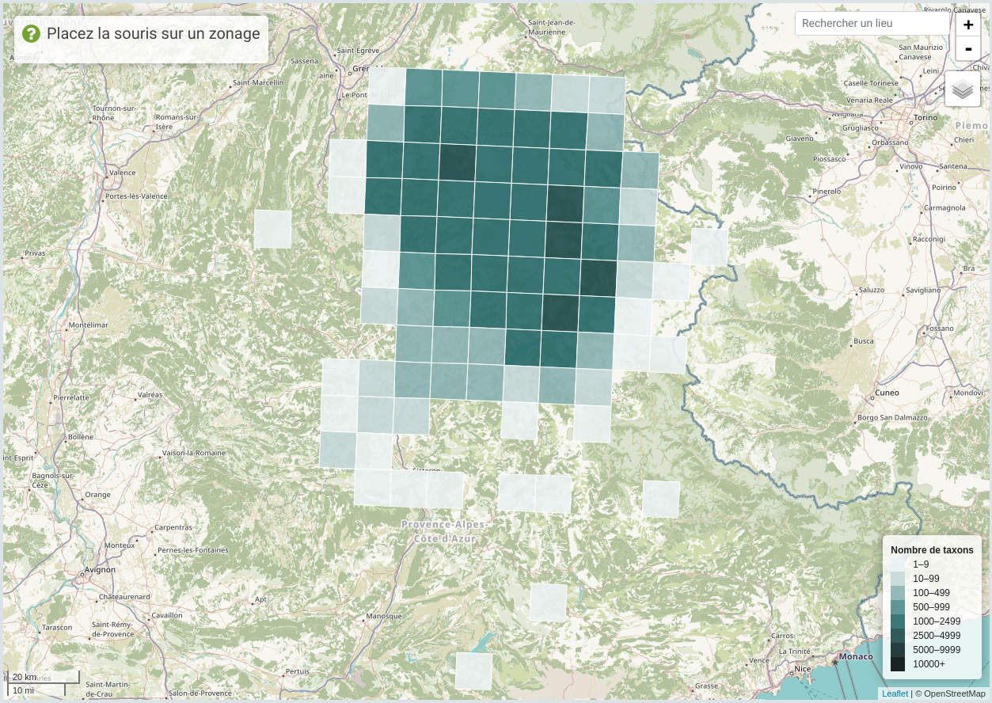
Optimisation des performances
15
Front-end
API
REST
(Geo)JSON
/dashboard
Back-end
Contexte
Mission
Résultats
Conclusion

Slide 20
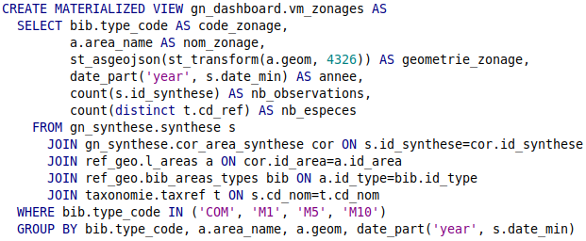
Optimisation des performances
16
Vue matérialisée
Contexte
Mission
Résultats
Conclusion

Slide 21
Optimisation des performances
17
Front-end
API
REST
(Geo)JSON
/dashboard
Back-end
Contexte
Mission
Résultats
Conclusion

Slide 22
Optimisation des performances
17
Utilisation de sous-requêtes
Utilisation d’un champ indexé
API
REST
Contexte
Mission
Résultats
Conclusion

Slide 23
Optimisation des performances
18
Front-end
API
REST
(Geo)JSON
/dashboard
Back-end
Contexte
Mission
Résultats
Conclusion

Slide 24
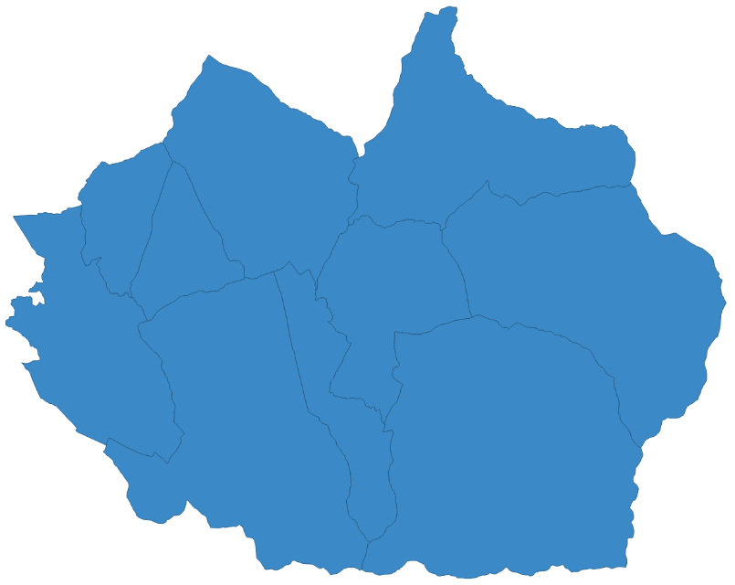
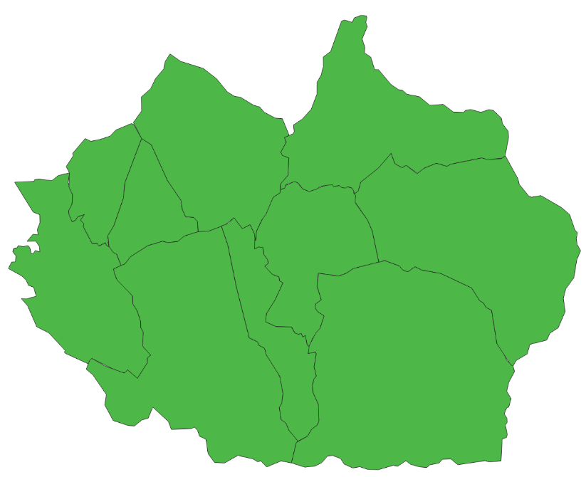
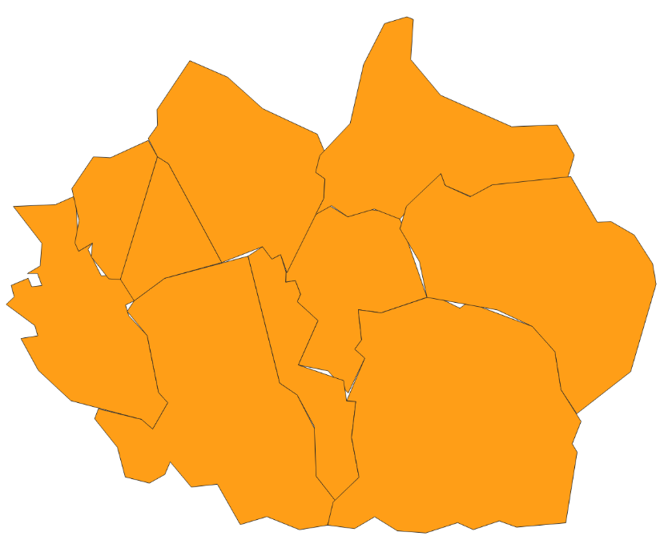
Optimisation des performances
18
Fonction spatiale pour la simplification des géométries
st_simplify 50
st_simplify 200
Contexte
Mission
Résultats
Conclusion

Slide 25
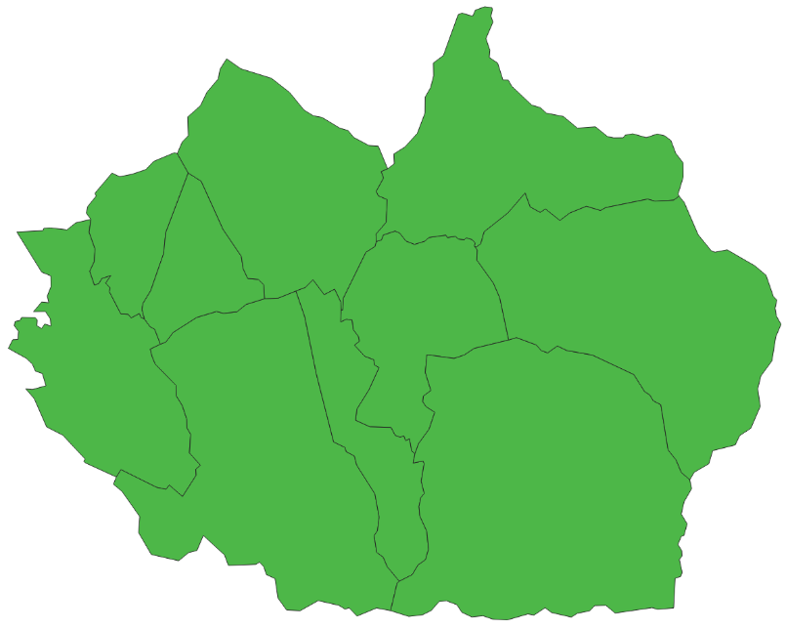
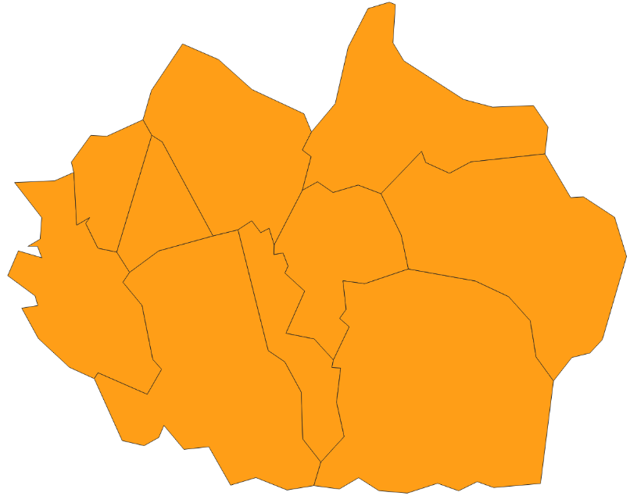
Optimisation des performances
19
Fonction spatiale pour la simplification des géométries
st_simplifyPreserveTopology 50
st_simplifyPreserveTopology 200
Contexte
Mission
Résultats
Conclusion

Slide 26
20
Démonstration du module
Contexte
Mission
Résultats
Conclusion

Slide 27
21
Le module « Tableau de bord »
en bref
Contexte
Mission
Résultats
Conclusion

Slide 28
22
Un projet couvrant une chaîne de travail complète
http://demo.geonature.fr/geonature/ (identifiant : admin – mot de passe : admin)
Un module testé et approuvé
Un module générique destiné à être enrichi par la communauté
GeoNature
Contexte
Mission
Résultats
Conclusion

Slide 29
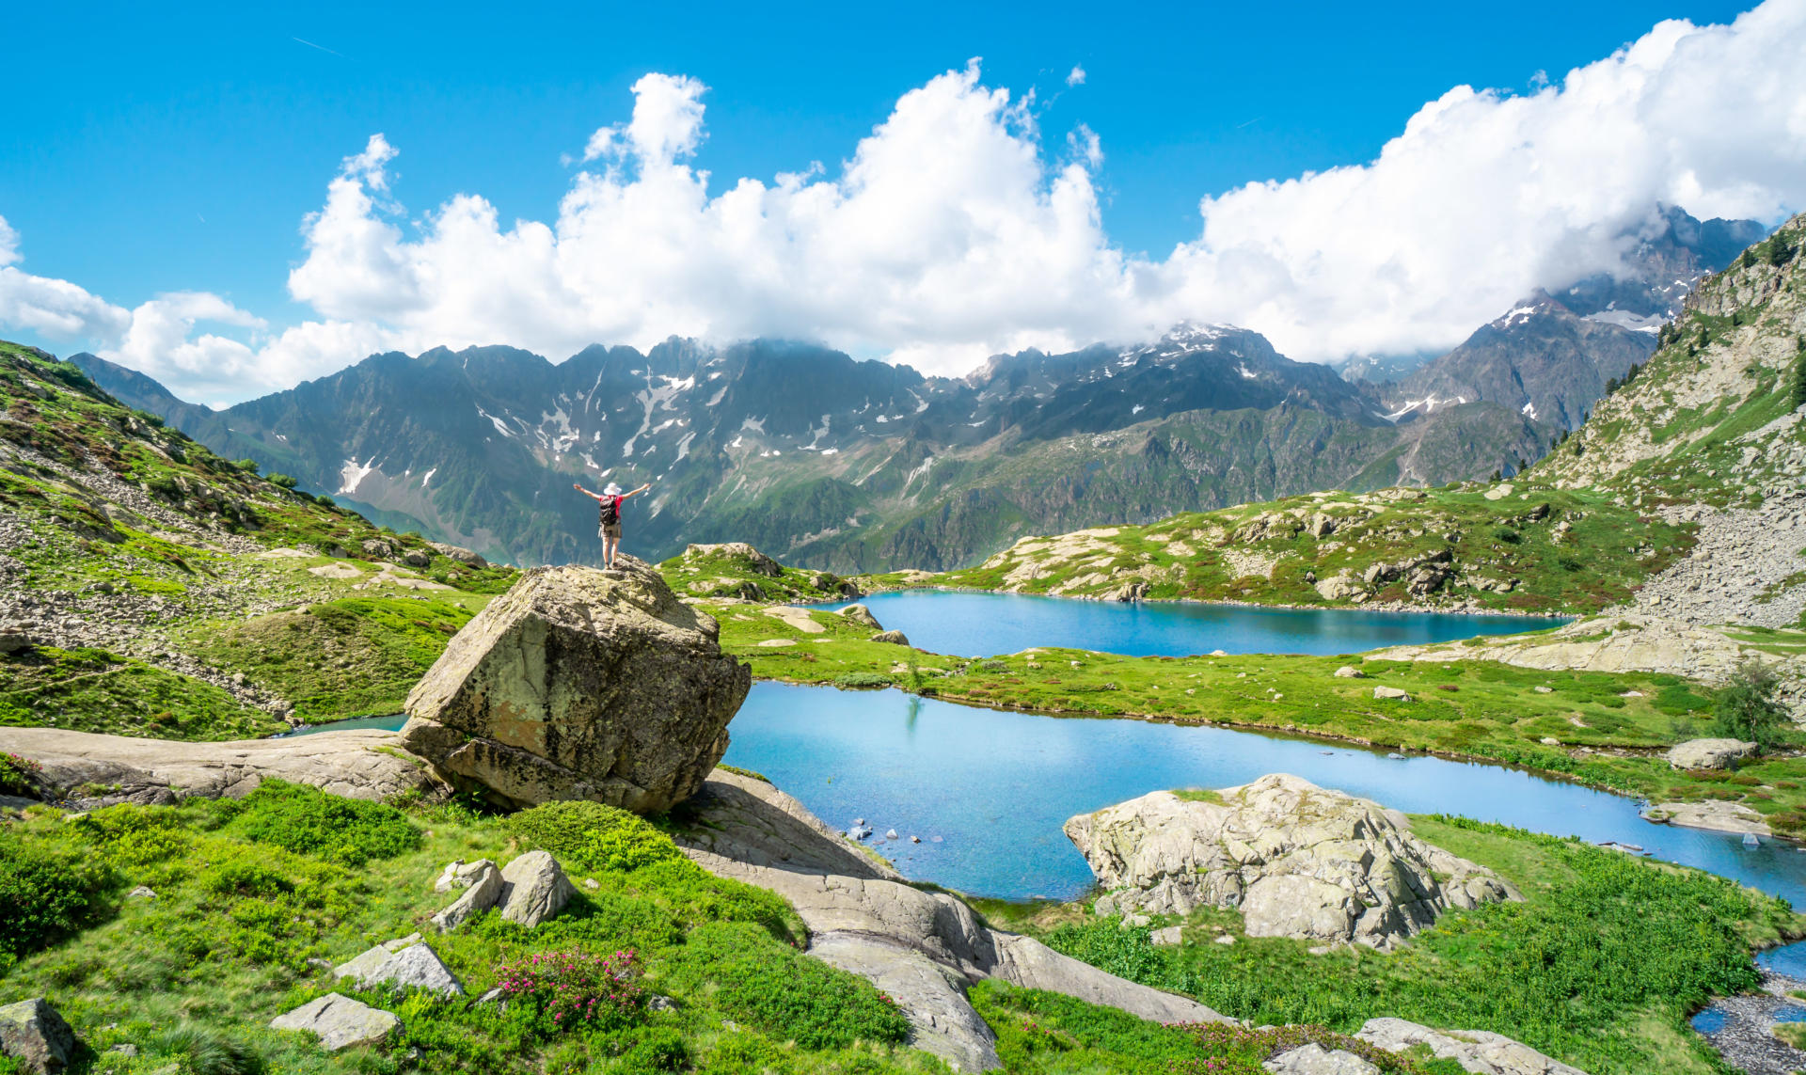
Merci de votre attention

Slide 30
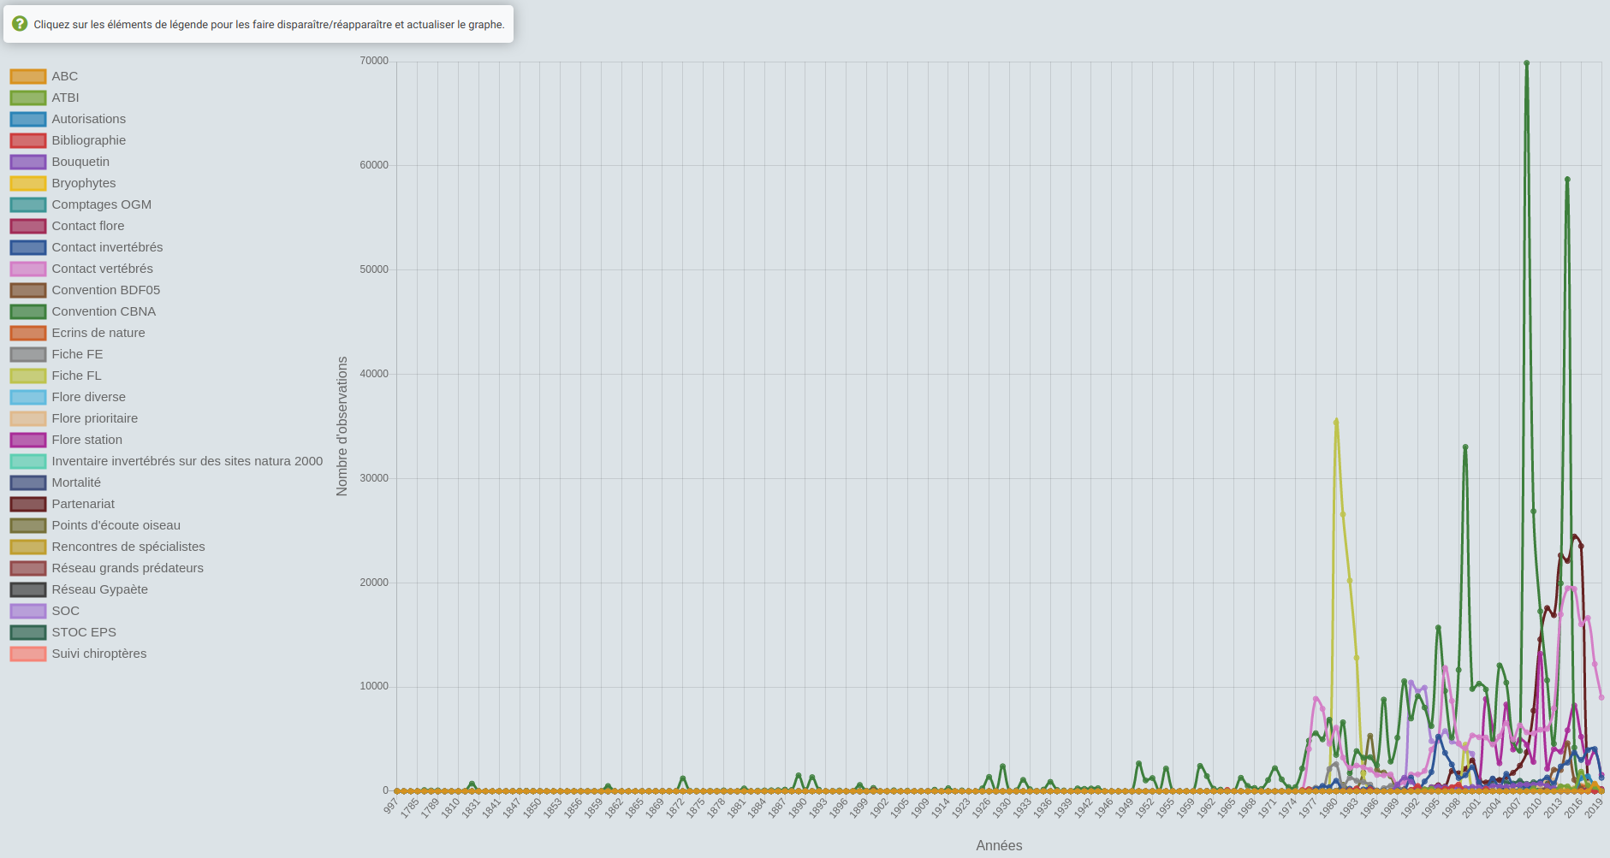

Slide 31
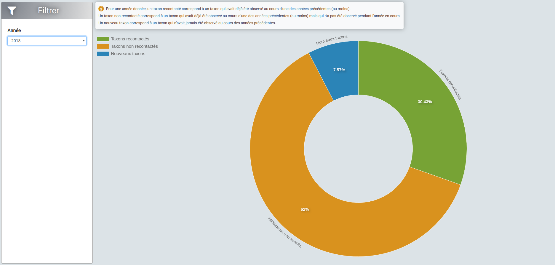

Slide 32
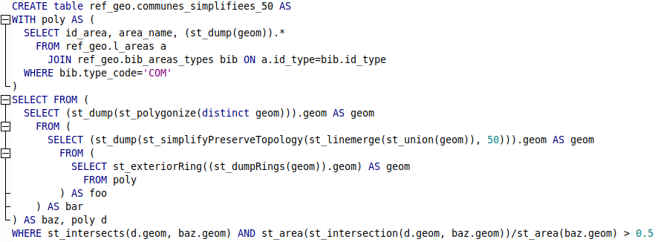

Slide 33
Besoin identifié |  | Note
Objectifs généraux du module
Visualiser la pression d’observation pour orienter les efforts de prospection |  | 13
Obtenir un état des lieux des connaissances présentes dans la base de données : combien d’espèces sont présentes, lesquelles précisément et où ? |  | 12
Obtenir des informations sur les espèces patrimoniales (protégées, menacées, rares ou ayant un intérêt scientifique ou symbolique (INPN, 2016b)) |  | 9
Pouvoir faire du reporting auprès des communautés, des collègues et du grand public avec un module ergonomique, interactif et pédagogique |  | 9
Exporter certains graphiques sous format Excel avec les données brutes |  | 3
Identifier les programmes et cadres d’acquisition à dynamiser |  | 1
Propositions précises de représentations et statistiques à implémenter
Carte de présence/absence (et classes intermédiaires) d’une espèce par zonage (pour une échelle donnée) |  | 12
Carte du nombre d’observations et du nombre de taxons par zonage (pour une échelle donnée) |  | 9
Graphiques réalisés dans GeoNature 1 et sur le site de l’INPN : camembert de la répartition des observations par grands groupes |  | 5
Nombre de nouvelles espèces observées chaque année par grand groupe |  | 3
Carte du statut de reproduction (nicheur certain, nicheur probable, nicheur possible) par maille |  | 3
Moyennes d’altitude en fonction du temps pour une espèce |  | 2
Échelles permettant d’ajuster les représentations graphiques et cartographiques
Échelle spatiale | Pouvoir visualiser des données seulement pour des zones précises : mailles de différentes tailles (100mx100m, 1km², 5km², 10km², etc.), sites définis par l’administrateur, communes. | 9
Échelle temporelle | Pouvoir visualiser des données seulement pour une échelle de temps précise : mois, année, décennie. | 8
Taxonomie | Pouvoir visualiser des données seulement pour un rang taxonomique précis : espèce, famille, groupe INPN, etc. | 8

Slide 34
Critères | Kibana | Metabase | Développement en interne
Open source | 2 | 2 | 2
Unité avec GeoNature | 0 | 0 | 1
Facilité de développement | 1 | 2 | 3
 | Phase d’apprentissage nécessaire |  | Compétences de développement déjà maîtrisées
Facilité d’installation du module final | 0 | 1 | 3
 | Installation du logiciel + configuration de la connexion à la base de données + élaboration du « dashboard » |  | Installation standard au même titre que les autres modules (rapide)
Accessibilité pour tous les types d’utilisateurs | 2 | 2 | 2
Capacité à répondre aux besoins identifiés | 2 | 2 | 3
 | Les besoins sont peut-être tous couverts mais la faible connaissance des outils ne permet pas de l’assurer. |  | En développement pur, toutes les fonctionnalités sont réalisables.
Facilité de contribution de la communauté (perspectives d’évolution) | 0 | 1 | 3
 | Phase d’apprentissage nécessaire pour la communauté également |  | Compétences de développement déjà maîtrisées
Autres éléments | 1 | 0 | 0
 | API rapide de requêtage des données
SCORE TOTAL | 8 | 10 | 17

Slide 35
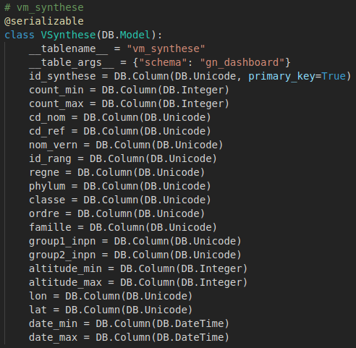
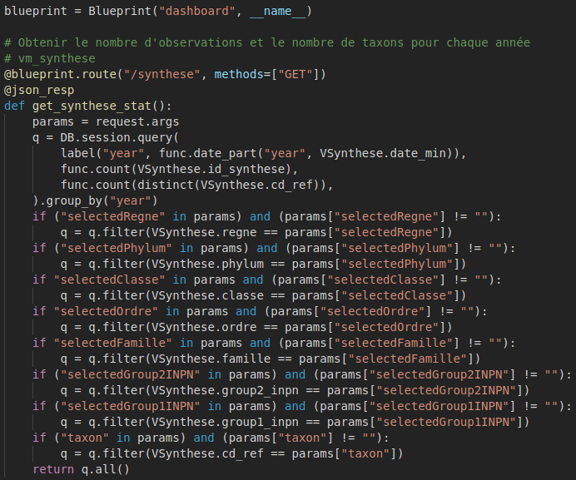

Slide 37
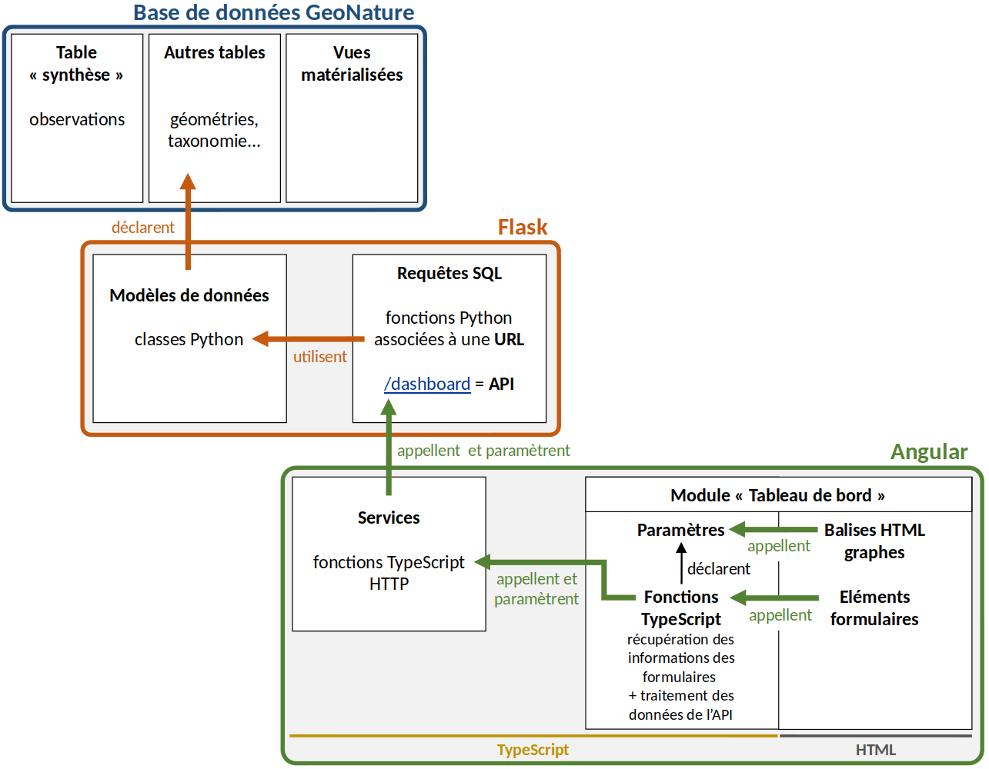

Slide 38
